Slide 1
Pap Bianka
Készítette: Trakál Emma és Szuchi Alíz
5.a

Slide 2
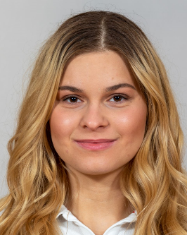
Pap Bianka
2000-ben született Szigetváron.
Az úszáshoz való kötődésében a születése körülményei is szerepet játszottak. Az egyik lába nyolc centivel rövidebb a másiknál, amit egy helyreállító műtéttel sikerült megnyújtani. Hétéves volt, amikor egy szerencsétlen síbaleset miatt eltörte az egyébként is gyengébb, szárkapocscsont nélküli végtagját. A felépülés után viszont nem akart egy újabb műtétet, inkább elfogadta magát.
Forrás: hparalimpia.hu

Slide 3
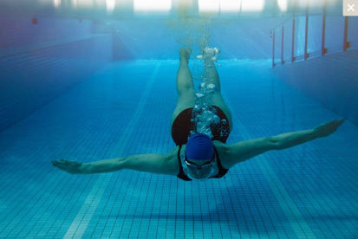
Rehabilitációból versenyzés
Forrás: glamour.hu
Az orvosok javaslatára kezdett el úszni, ahol fény derült tehetségére. Rátermettségét alátámasztja, hogy már 16 évesen kijutott a Rio de Janeiroban megrendezésre kerülő paraolimpiára.

Slide 4
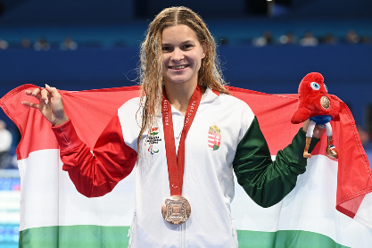
Párizsi Eredményei
Forrás: m4sport.hu
A 2024-es párizsi paralimpián összesen három érmet szerzett: 400 m gyorson bronzérmet szerzett, 100 m háton megvédte címét és másodszorra is paralimpiai bajnok lett, 200 m vegyesen pedig ezüstérmes lett kínai riválisa mögött, így téve teljessé éremgyűjteményét a francia fővárosban.

Slide 5
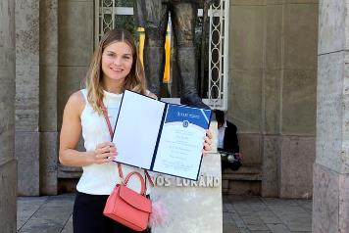
a civil életben
Az ELTE Állam- és Jogtudományi Kar hallgatója.
2023/24-es tanévében az egyetem sport arca díjat kapta.
Példaképei Hosszú Katinka és Sophie Pascoe.
Az úszás véleménye szerint fegyelemre és kitartásra nevel.
2023-ban az év női fogyatékos sportolója lett.
Forrás: glamour.hu

Slide 6
Köszönjük a figyelmet!

